Slide 1
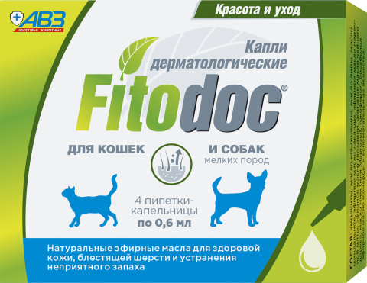
Fitodoc Капли дерматологические для собак и кошек
Свойства
Выгода
1
Содержит конопляное масло, эфирные масла лаванды и гвоздики
Масла миндаля и липы, а также эфирное масло перечной мяты
Эфирные масла монарды и чайного дерева
Масло Ним (или маргозы)
Токоферол (витамин Е)
которые обеспечивают питание и увлажнение кожных покровов, восстанавливают сухую кожу, стимулируют рост клеток
отвечают за регенерацию кожных покровов, снижают ломкость и выпадение шерсти, придают коже эластичность, снимают зуд
ускоряют обменные процессы в кожно-волосяном покрове, восстанавливают структуру и стимулируют рост шерсти
обладает выраженными противогрибковыми, противовоспалительными и антибактериальными свойствами
улучшает кровообращение, насыщает кожу кислородом, способствует проникновению других масел вглубь эпидермиса
2
3
4
Fitodoc Капли дерматологические для собак и кошек
5

